Slide 1




ИИ для анализа пользовательских ответов
Команда “Луч”
Гущин Александр Вячеславович
Рябов Игорь Алексеевич
Суббот Диана Сергеевна
Бовт Анна Константиновна
Москва – 2024

Slide 2
ПРЕДПОСЫЛКИ ПРОЕКТА
Проблема
Желание проанализировать ответы большого числа сотрудников на конкретный вопрос
Решение
Разработка алгоритма, который принимает несколько запросов, анализирует список пользовательских ответов, чистит входные данные от лишнего и возвращает понятное и интерпретируемое облако слов
2

Slide 3
ЦЕЛИ ПРОЕКТА:
Ожидаемый бизнес-эффект
Критерии успеха проекта
Снижение времязатрат при анализе ответов.
Как следствие:
1. Уменьшение показателя чел/ч.
2. Увеличение работоспособности сотрудников.
Автоматизированный процесс анализа и выявления ключевых слов из большого потока данных, заменяющий работу человека, будет использоваться очень часто.
Продукт выгоден МТС.
3

Slide 4
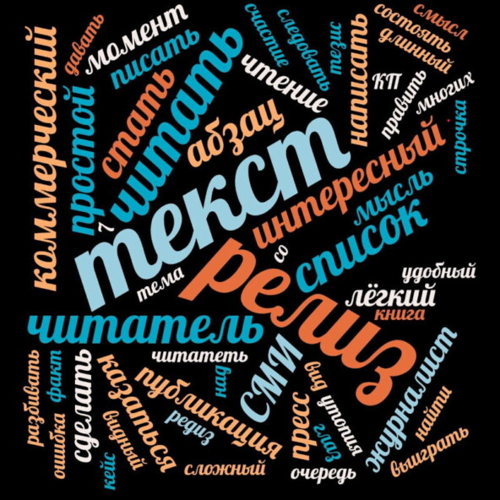
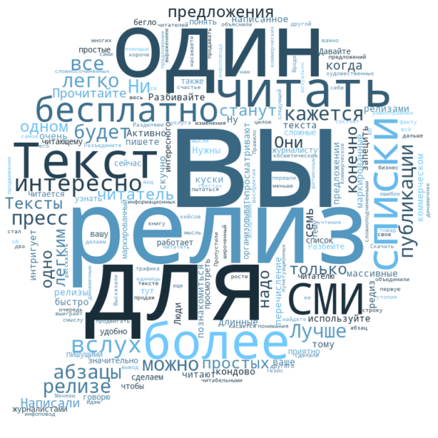
АНАЛИЗ АНАЛОГОВ
https://wordscloud.pythonanywhere.com/
https://wordcloud.online/ru
4

Slide 5
ЭТАПЫ ПРОЕКТА
Определение плана работ, распределение ролей. (отв. Гущин Александр)
Поиск DataSet. (отв. Бовт Анна, Гущин Александр)
Сбор тестовых данных со студентов на вопрос «Что меня мотивирует учиться?» (отв. Суббот Диана)
Разработка алгоритма, обрабатывающего поток входных данных. (отв. Рябов Игорь)
Создание интерфейса взаимодействия с алгоритмом. (отв. Гущин Александр, Суббот Диана)
Тестирование конечного продукта. (отв. Бовт Анна, Суббот Диана)
Исправление недочетов. (отв. Рябов Игорь, Гущин Александр)
Подготовка отчетности и документации. (отв. Суббот Диана, Бовт Анна)
5

Slide 6
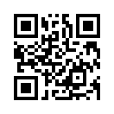
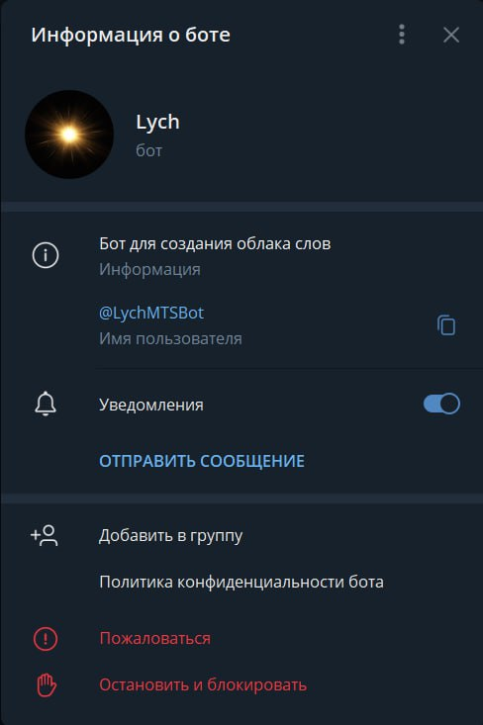
Информация о тг-боте LychMTSBot
Инструкция по использованию тг-бота LychMTSBot
Нажимаем /start
Скидываем ответы пользователей/текст, который хотим проанализировать одним сообщением
Выбираем фильтр по количеству или по важности
Пишем /done
Получаем результат от бота: облако слов – картинка, файл картинки и текстовое описание облака
Далее можем снова ввести текст

Slide 7
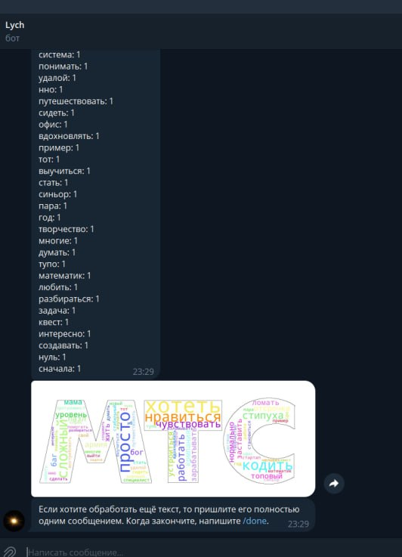
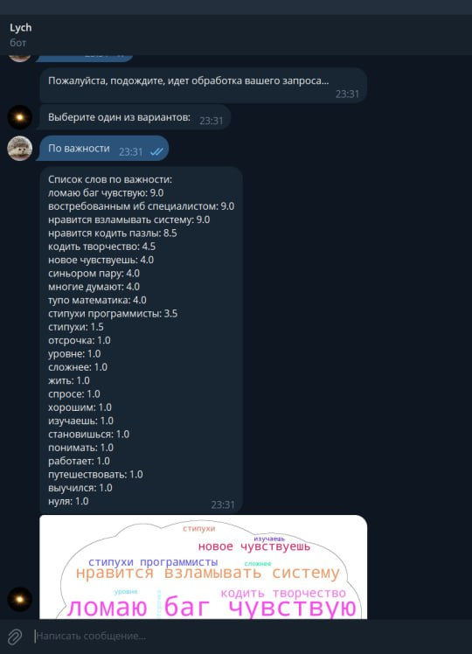
ПРОЦЕСС ТЕСТИРОВАНИЯ. ВВОД ДАННЫХ
6

Slide 8
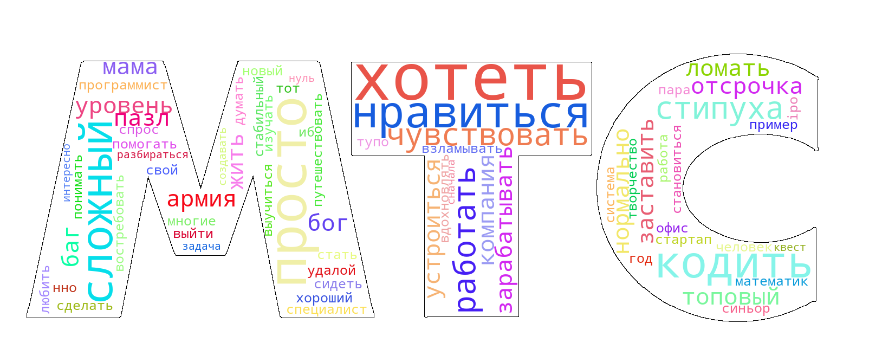
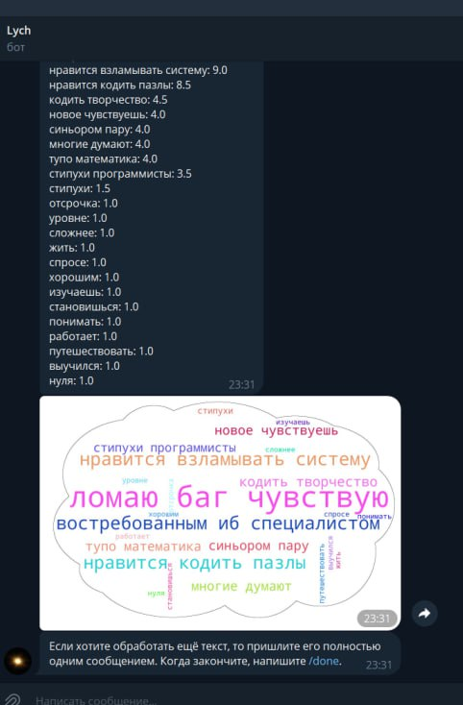
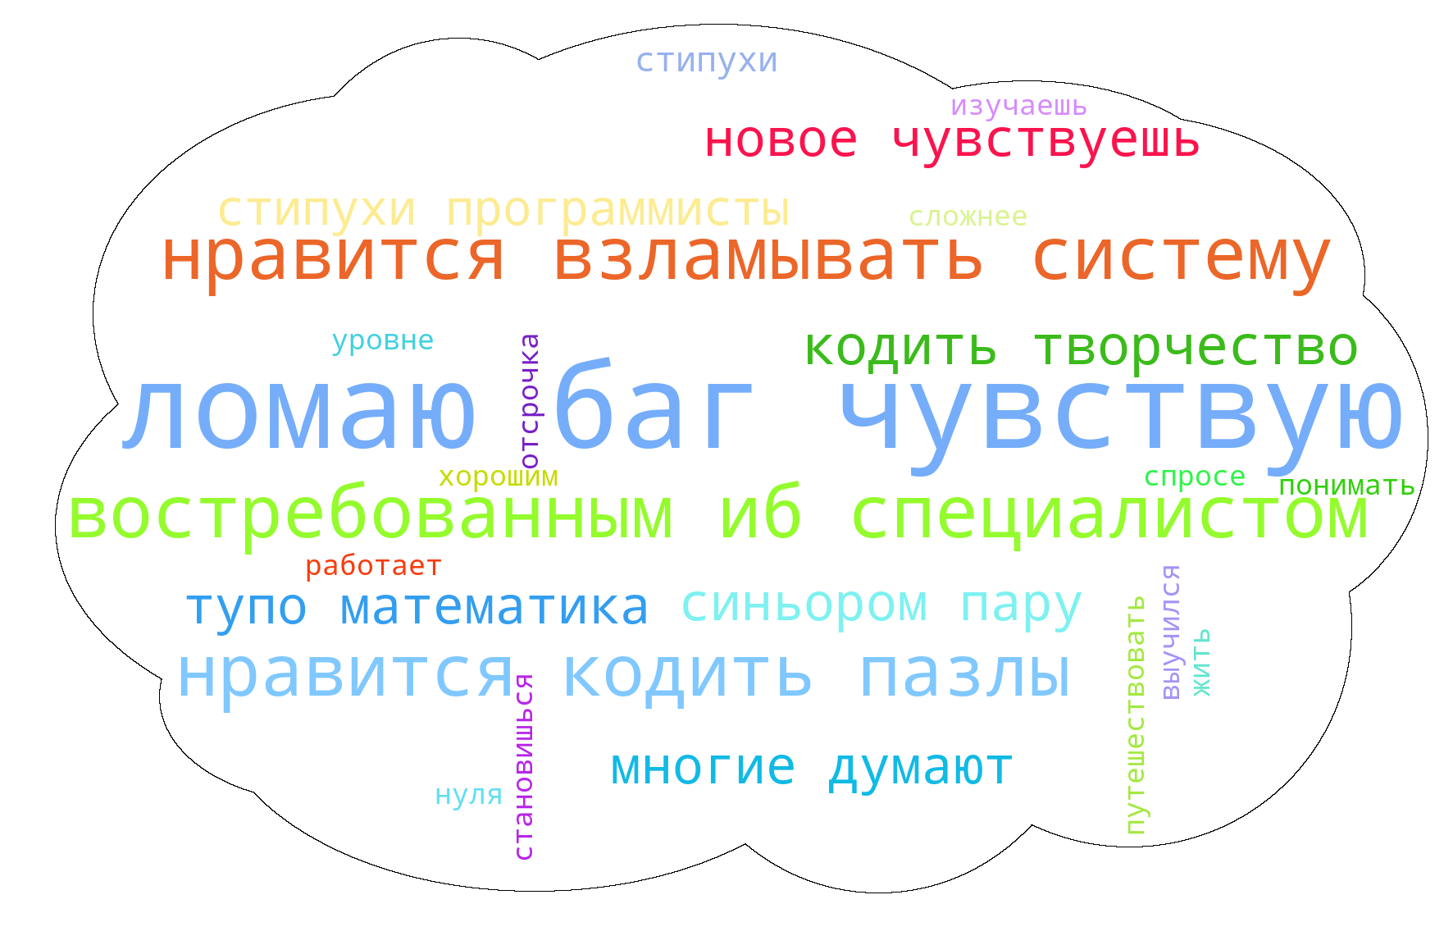
ПРОЦЕСС ТЕСТИРОВАНИЯ. РЕЗУЛЬТАТ
7

Slide 9
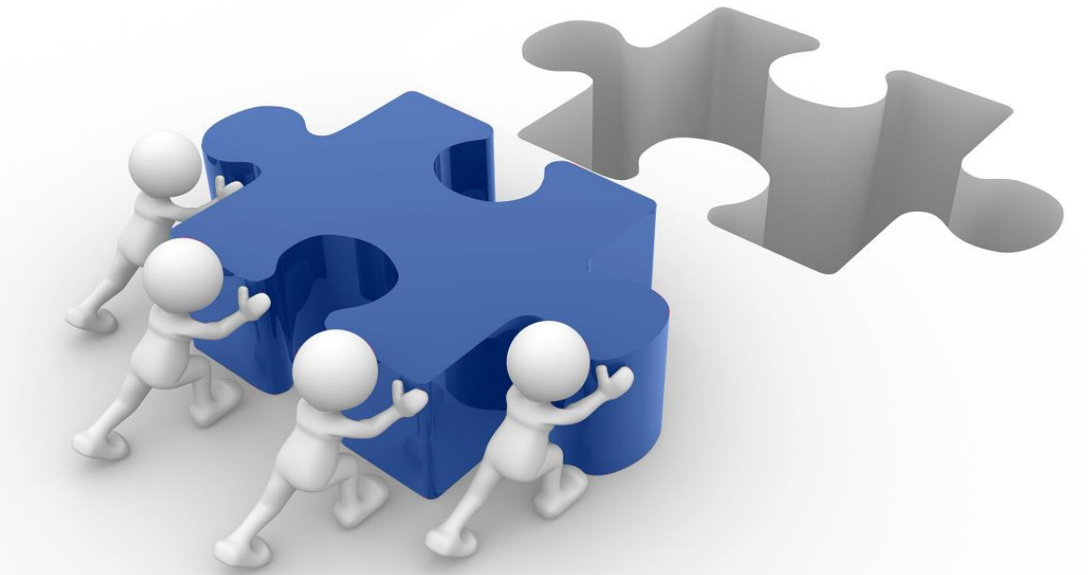
БУДУЩЕЕ ПРОЕКТА. КАК МОЖНО РАЗВИТЬ НАШЕ РЕШЕНИЕ?
Использование возможностей Google и обработка синонимов поиском определений слова.
Возможность для пользователя использовать свою форму для облака.
8

Slide 10
Остались вопросы? Есть предложения по сотрудничеству?
email: diasubbot@gmail.com
tg: @diasubbot
9

